Slide 1

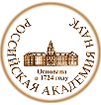

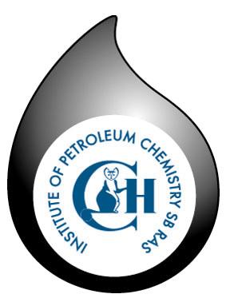
РОССИЙСКАЯ АКАДЕМИЯ НАУК
СИБИРСКОЕ ОТДЕЛЕНИЕ
ИНСТИТУТ ХИМИИ НЕФТИ
г. Томск

Slide 2
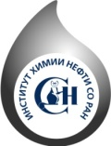
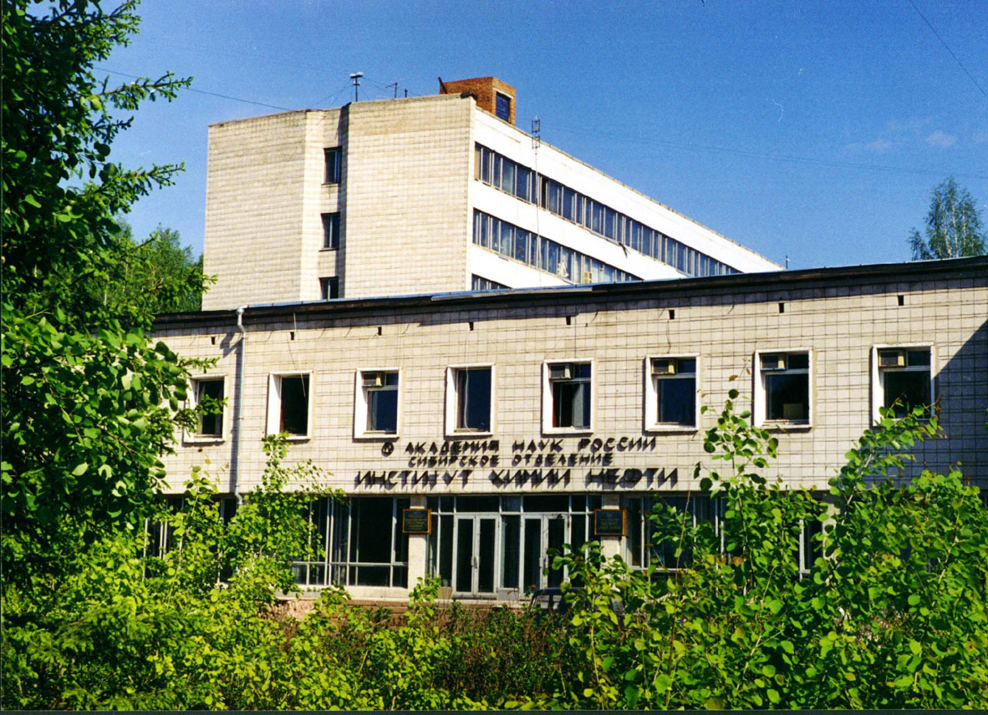
Федеральное государственное бюджетное учреждение науки
Институт химии нефти
Сибирского отделения Российской академии наук
Основные направления
научной деятельности:
химия нефти: состав, строение, свойства, реология, поверхностные явления и структурообразование;
физико-химические основы технологий увеличения нефтеотдачи, превращения нефтей и других каустобиолитов, а также их компонентов;
химические аспекты рационального природопользования и экологии, включая научные проблемы очистки окружающей среды от загрязнений нефтью и нефтепродуктами с применением физико-химических и микробиологических методов.
Общая численность – 194
Научных сотрудников – 91
Докторов наук – 15
Кандидатов наук – 57
Молодых научных раб. – 31
Аспирантов – 19
   (3822) 491623, 491146 . Fax: (3822) 491457
  E-mail: canc@ipc.tsc.ru
  Internet: http://www.ipc.tsc.ru

Slide 3
Российская академии наук
Совместное заседание представителей РАН
и Правительства Сахалинской области
Прогрессивные физико-химические методы увеличения нефтеотдачи
в условиях наземных и морских промыслов
  Алтунина Любовь Константиновна,
  д-р техн. наук, профессор,
  заслуженный деятель науки РФ
Институт химии нефти Сибирского отделения РАН (ИХН СО РАН)
634055, г. Томск, пр. Академический, 4, тел. (3822) 491-146, 491-623,
факс (3822) 491-457, e-mail: alk@ipc.tsc.ru

Slide 4
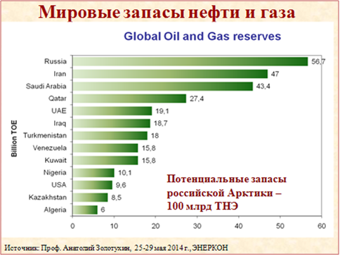
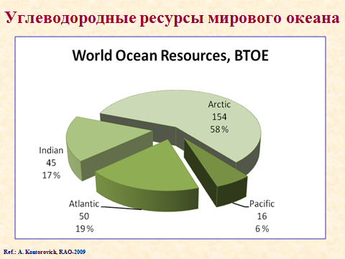
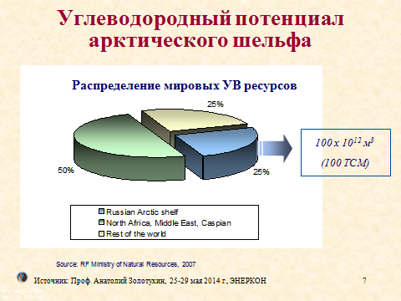
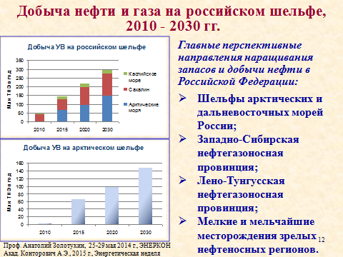

Slide 5
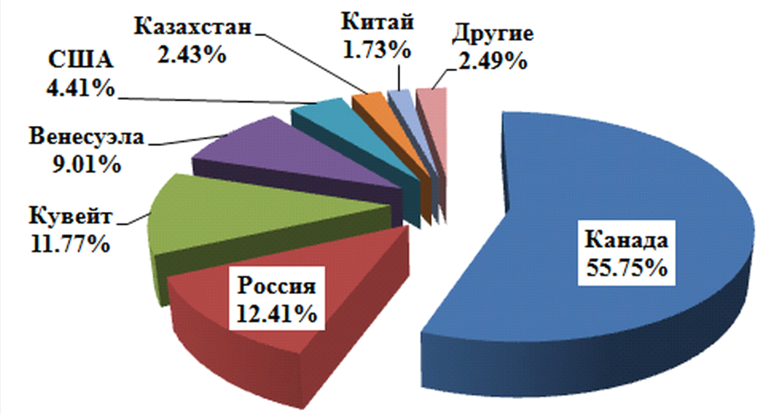
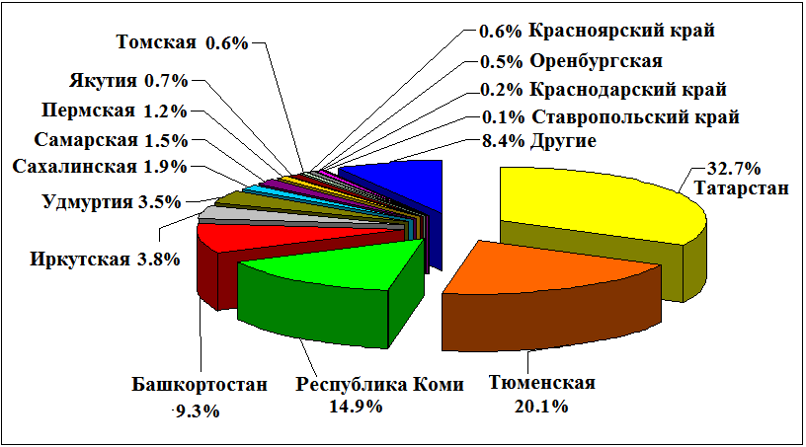
Распределение вязких нефтей в мире и в России
Запасы тяжелых, высоковязких нефтей примерно в 5 раз превышают объем остаточных извлекаемых запасов нефтей малой и средней вязкости (810 и 162 млрд. тонн). Большие запасы высоковязких нефтей имеют Канада, Россия, Кувейт, Венесуэлла, США, Казахстан, Китай и Мексика.
Доля тяжёлых нефтей в запасах
и добыче по ряду регионов РФ,%

Slide 6
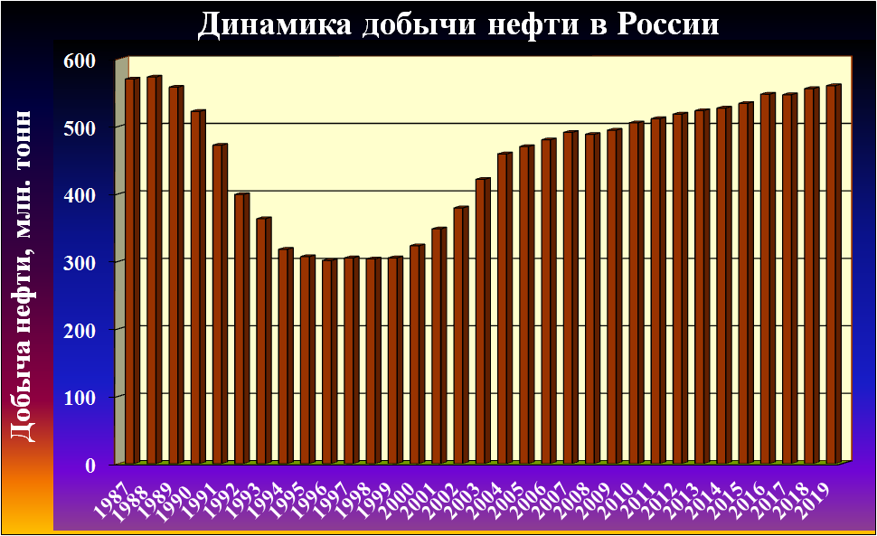

В 2019 г. добыча нефти и газового конденсата в России увеличилась по cравнению 2018 г. на 0.8 % и составила 560.2 млн. т. Экспорт российской нефти в страны дальнего зарубежья в 2019 г. составил 248.51 млн т, что на 3.7% выше, чем в 2018 г., в страны ближнего зарубежья снизился на 2,4% - до 17.6 млн т. По данным нефтяных компаний, добыча нефти за счет методов увеличения нефтеотдачи в 2015-19 гг. составляла 43-45 млн. т в год.

Slide 7

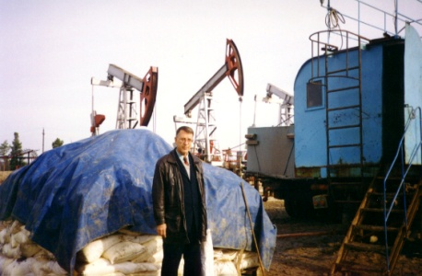
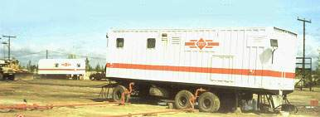
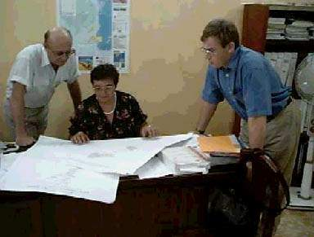
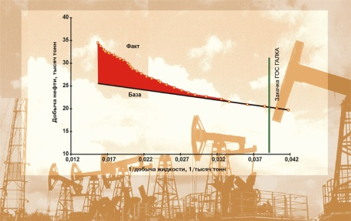
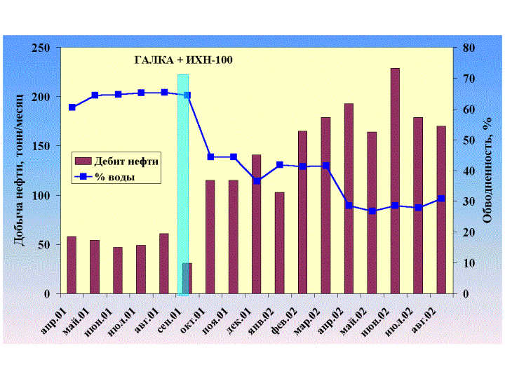
ТЕХНОЛОГИИ увеличЕНИЯ НЕФТЕОТДАЧИ:
гель-технологии для ограничения водопритока,
композиции ПАВ для разработки низкоприницаемых коллекторов и месторождений высоковязких нефтей
Созданы 12 промышленных технологий повышения нефтеотдачи. Все технологии прошли опытно-промышленные испытания на месторождениях России (Нижневартовск, Лангепас, Стрежевой, Когалым, Нягань, Юганск, Уcинск и др.), Вьетнама, Китая, Омана и Германии. Организовано промышленное производство композиций в России и Китае.
Технологии промышленно используются на месторождениях России (Западной Сибири, республики Коми и др.) нефтяными компаниями ЛУКОЙЛ, Роснефть и др., производится обработка 200-300 скважин в год.
За счет использования технологий за последние 5 лет дополнительно добыто более 3 млн.т нефти.
Технологии защищены более, чем 20 патентами России и 9 зарубежными (Вьетнам, Китай, Канада и Европейские патенты). Заключено 11 лицензионных договоров, в том числе 1 – с КНР.

Slide 8
ТЕХНОЛОГИИ ПОВЫШЕНИЯ НЕФТЕОТДАЧИ:
гель-технологии для ограничения водопритока,
композиции ПАВ для разработки низкоприницаемых коллекторов и месторождений высоковязких нефтей
Термообратимые полимерные гели МЕТКА® для увеличения нефтеотдачи, ограничения водопритока и предотвращения прорыва газа.
Неорганические гели ГАЛКА® для ограничения водопритока и увеличения нефтеотдачи пластов при заводнении и тепловом воздействии на пласт.
Композиции ИХН на основе ПАВ и щелочных буферных систем для увеличения нефтеотдачи низкопроницаемых пластов.
Композиции на основе ПАВ, генерирующими в пласте СО₂ и щелочную буферную систему (ИХН-КА, НИНКА®) для повышения нефтеотдачи низкопроницаемых коллекторов с высокой пластовой температурой и увеличения эффективности паротеплового воздействия на залежи высоковязкой нефти.
Комплексные технологии увеличения нефтеотдачи с применением физико-химического, теплового, волнового и микробиологического воздействий, в том числе для месторождений высоковязких нефтей.
Криотропные гели для создания противофильтрационных завес и упрочнения грунтов районах вечной мерзлоты.

Slide 9
ФИЗИКО-ХИМИЧЕСКИЕ ТЕХНОЛОГИИ УВЕЛИЧЕНИЯ НЕФТЕОТДАЧИ
Название системы, ее форма: тв., жидкость | Состав | Меха-низм регу-лиро-вания | Прони-цае-мость | Поро-да пла-ста | Обла-сть темпе-ратур | Соленость воды для приготовления | Соленость воды в пласте | Обо-рудо-вание | Grad P | Число обра-боток сква-жин | Примене-ние: вид скважины, проницае-мость
Технологии ограничения водопритока термотропными неорг. и полимерными гелями
METKA®, МЕГА (твердая) | Полимер+ добавки (без сшива-ющего агента) | Темпе-ратура+ время | 10-20 mD до ≥ 10-20 D | Песч-аник, кар-бонат | 30 – 200 ⁰C | 0-20,000 ppm | 0-200,000 ppm | Устьевое или колтю-бинг | >10 MPa на м | > 500 | Нагнетат или добывающая;средняя –высокая про-ницаемость
ГАЛKA® (твердая, жидкая) | Неоргани-ческие вещества (соли+др.) | Темпе-ратура+ время | 1 mD до ≥ 10-20 D | Песч-аник, карб-онат | 20 – 350 ⁰C | Не ограни-чена | Не огра-ничена | Устьевое или колтю-бинг | >10 MPa на м | > 2000 | Нагнетат; низкая – вы-сокая про-ницаемость
Технологии увеличения нефтеотдачи композициями на основе ПАВ и щелочных буферных систем
НИНKA® НИНKA-З® (твердая) | ПАВ+добавки, генер-ирующие газы in situ | Темпе-ратура | 1 mD до ≥ 10-20 D | Песч-аник, карб-онат | 20 – 350 ⁰C | 0- 200,000 ppm | Не огра-ничена | Устьевое или колтю-бинг | - | > 500 | Нагнетат или добывающая;низкая – вы-сокая про-ницаемость
ИХН-100, ИХН-ПРО (жидкая) | ПАВ+щелочная буферная система | pH 9-10.5 | 1 mD до ≥ 10-20 D | Песч-аник, карб-онат | 20 – 200 ⁰C | - | 0-200,000 ppm | Устьевое или колтю-бинг | - | > 500 | Нагнетат или добывающая;низкая – вы-сокая про-ницаемость
Комплексные технологии увеличения нефтеотдачи гелеобразующими и нефтевытесняющими системами
ГАЛKA®, METKA®, МЕГА+ ИХН или НИНKA® | См. выше соответствующие компози-ции | Темпе-ратура+ время | 1 mD до ≥ 10-20 D | Песч-аник, карб-онат | 20 – 350 ⁰C | См. выше | См. выше | Устьевое или колтю-бинг | >10 MPa на м | > 500 | Нагнетат или добывающая;низкая – вы-сокая про-ницаемость

Slide 10
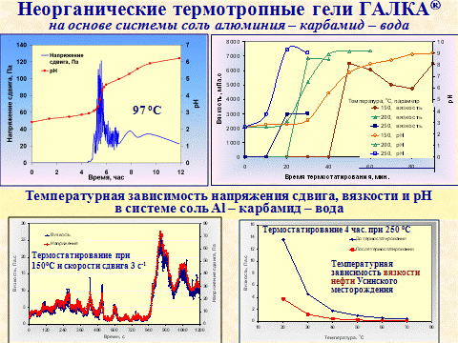
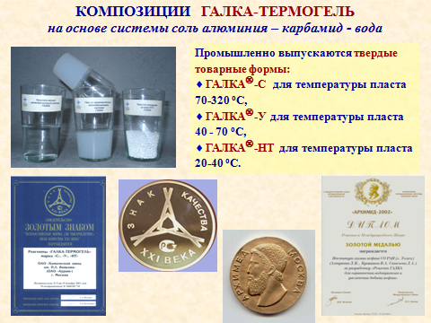
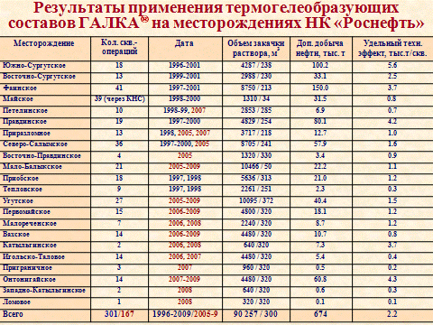
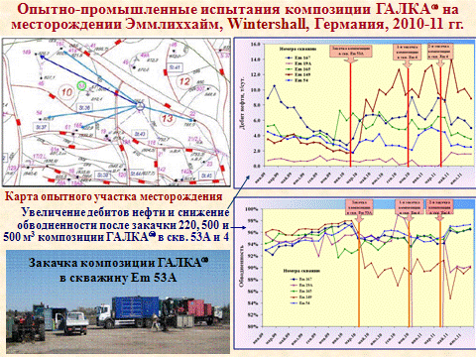
Неорганические гели ГАЛКА®

Slide 11
Технологии увеличения нефтеотдачи с применением неорганических гелей ГАЛКА®
Gel
Solid marketable form
Технологии с применением композиции ГАЛКА® c 1997 г. промышленно используются на месторождениях России. Организовано промышленное производство композиций. В год обрабатываются 150-200 скважин.
В результате применения технологий происходит перераспределение фильтрационных потоков, увеличивается охват пласта заводнением, что влечет за собой увеличение конечной нефтеотдачи пласта на 5-8 %. Дополнительная добыча нефти составляет в среднем от 400 до 10 000 тонн на 1 скважино/обработку. Успешно проведены испытания технологии во Вьетнаме и в Германии.
Solid marketable form
Solution
Solution

Slide 12
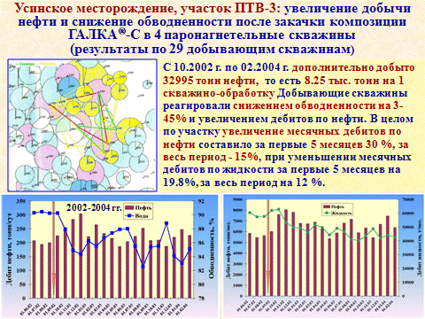
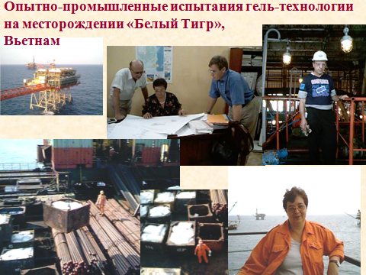
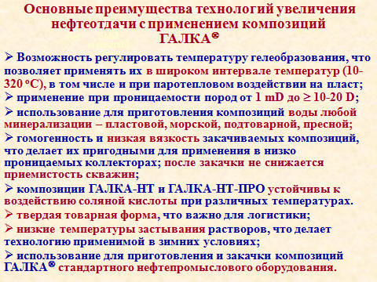
Неорганические гели ГАЛКА®

Slide 13
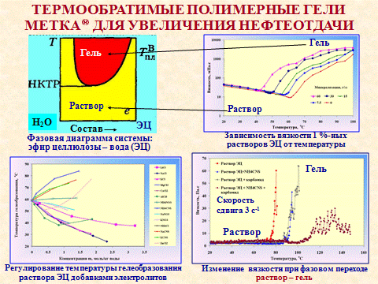
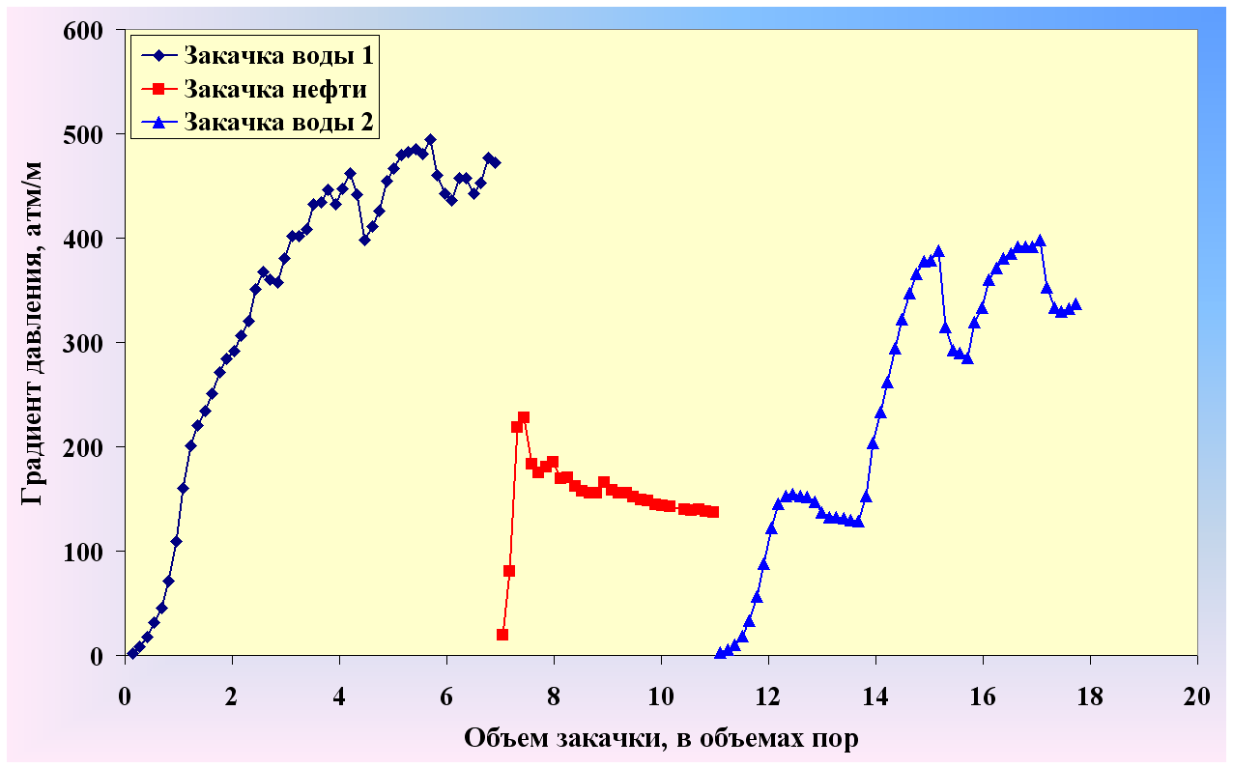
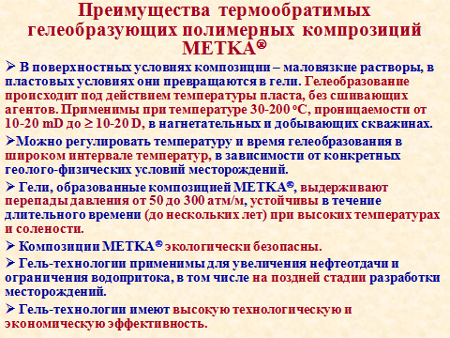
Термообратимые полимерные гели МЕТКА®
Фильтрационные характеристики и доотмыв нефти из модели пласта
Селективное снижение фазовой проницаемости породы по воде после образования геля
Гель
Вода
Нефть
Вода
Исходная проницае-мость 11 D,
60 ^{о}С

Slide 14
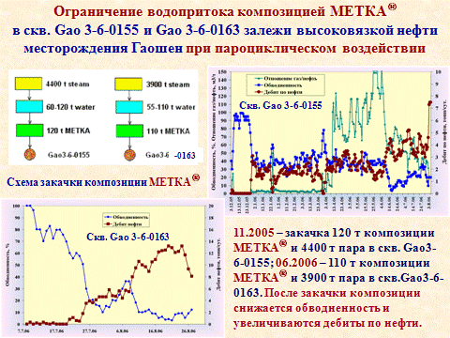
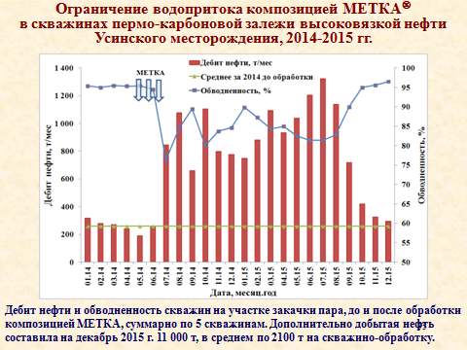
ТЕРМООБРАТИМЫЕ ПОЛИМЕРНЫЕ ГЕЛИ МЕТКА® ДЛЯ УВЕЛИЧЕНИЯ НЕФТЕОТДАЧИ и ограничения водопритока
Технологии с применением композиции МЕТКА® промышленно используются на месторождениях России. В ТПП “Лангепаснефтегаз” ООО “Лукойл-Западная Сибирь” за 2001-2003 гг. с применением композиций МЕТКА выполнены 223 скв/операциии: дополнительная добыча нефти за счет технологии составила 286 тыс. т, удельный эффект на одну скв/операцию 1283 т, срок окупаемости затрат 5-9 месяцев. В 2006-2007 гг. проведены работы по ограничению водопритока и ликвидации заколонных перетоков на 24 скв. месторождений ОАО «Русснефть».
В 2005-2006 гг. успешно проведены работы по ограничению водопритока на залежи высоковязкой нефти месторождения Гаошен при пароциклическом воздействии, в 2007 г. в Омане 9 скважинах месторождений Ликваер, Джибаль и Далила.
В 2014-2015 гг. на пермо-карбоновой залежи высоковязкой нефти Усинского месторождения успешно проведены работы по ограничение водопритока на участке паротеплового воздействия.
Гель

Slide 15
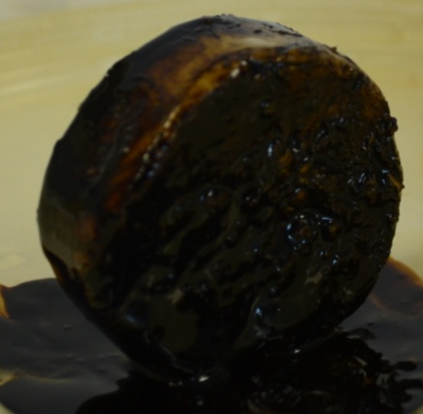
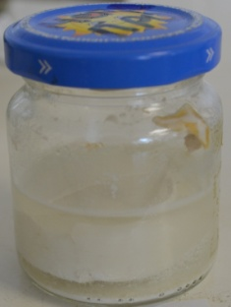
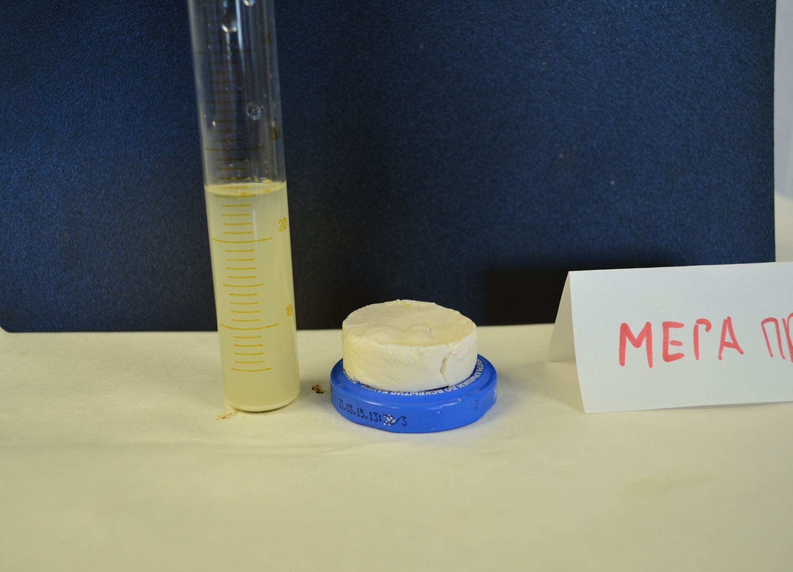
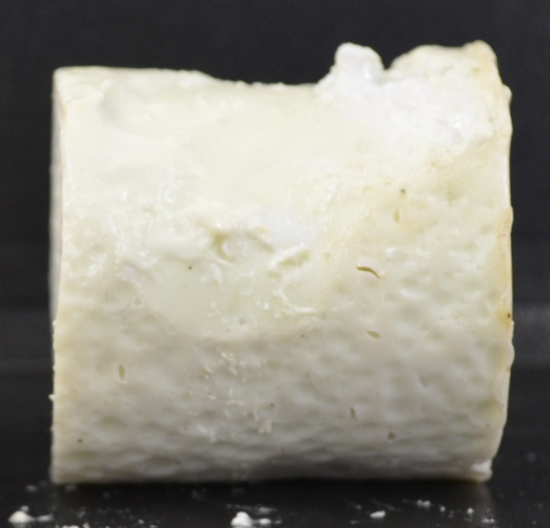
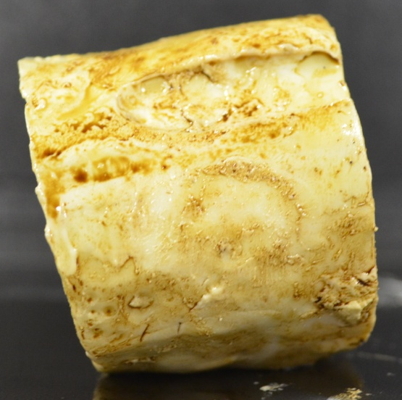
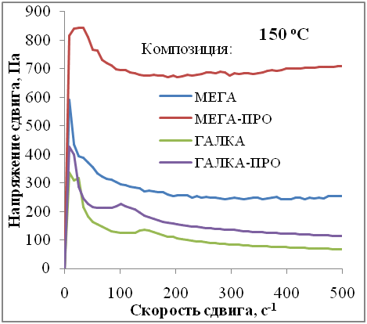
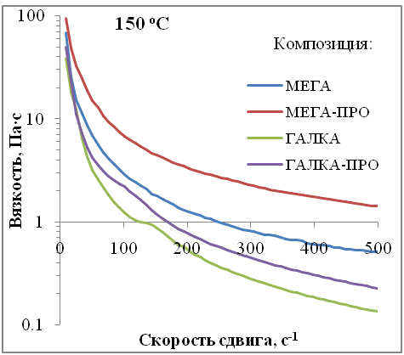
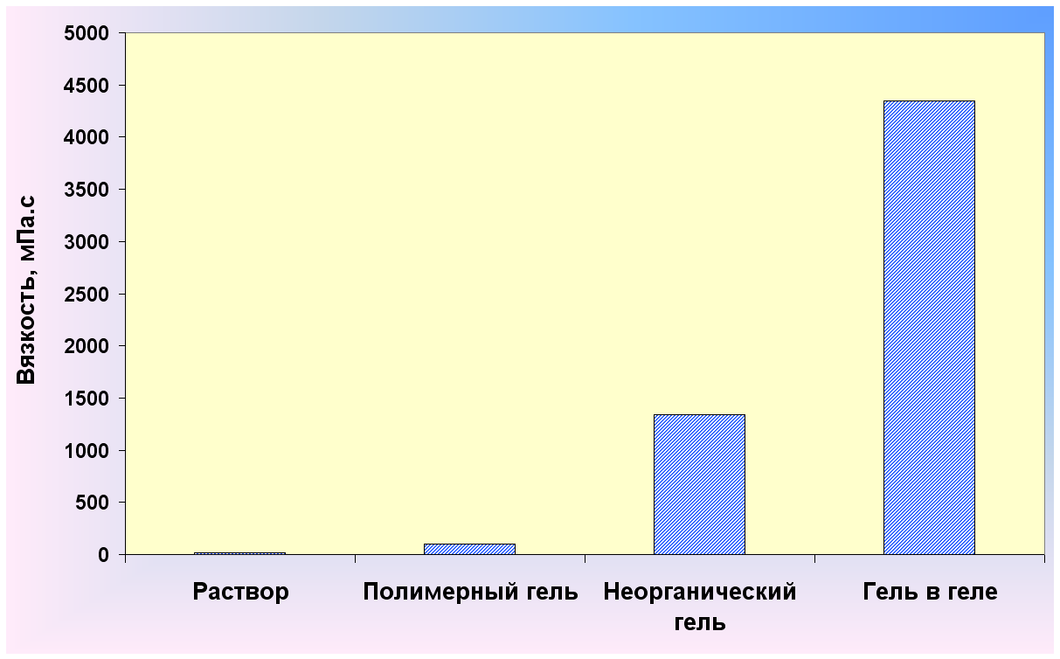
Термотропные композиции МЕГА, МЕГА-ПРО с двумя гелеобразующими компонентами для ограничения водопритока и увеличения нефтеотдачи
Созданы наноструктурированные высокотемпературные, 60-200^{о}С, гелеобразующие композиция на основе системы «соль алюминия –эфир целлюлозы – карбамид – вода», которые образуют в пласте связнодисперсную наноразмерную структуру типа «гель в геле» с улучшенными структурно-механическими свойствами.
1
2
Нефильтр.
Фильтров.
Гель после выдержки с нефтью (1) и водой (2) Усинского месторождения (30 сут. при 100^{о}С)
Гель МЕГА через 72 час при
150 ^{о}С (ПермНИПИнефть)
Вязкость раствора и гелей
МЕГА,
«гель в геле»
Реологические кривые течения (а) и зависимости вязкости (б) композиций от скорости сдвига после гелеобразования геля
Вязкость гелей: полимерного, неорганического и «геля в геле»

Slide 16
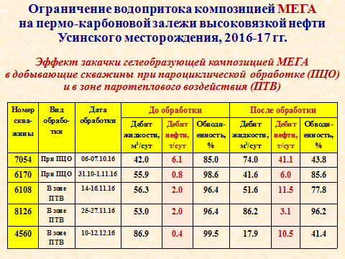
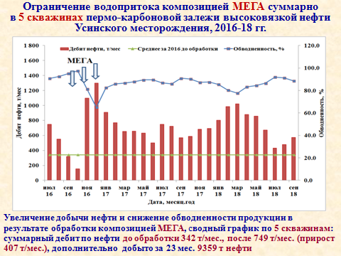
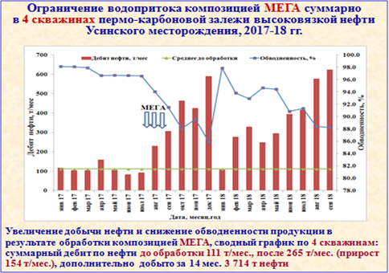
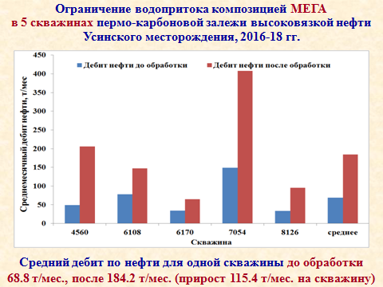
Ограничение водопритока термотропными гелям МЕГА
с двумя гелеобразующими компонентами

Slide 17
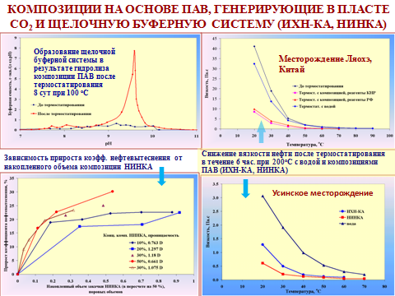
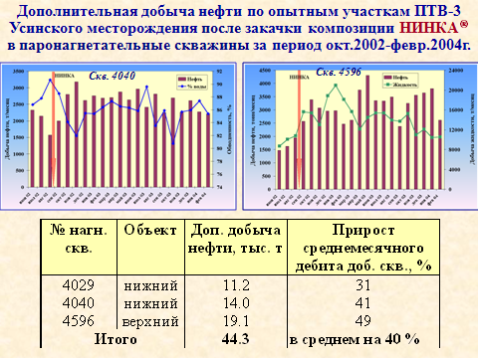
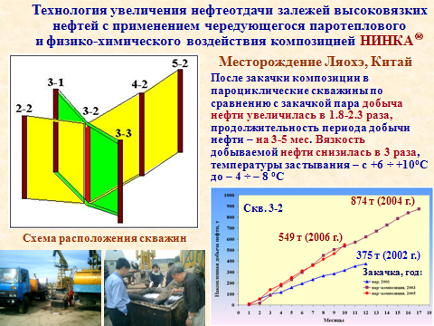
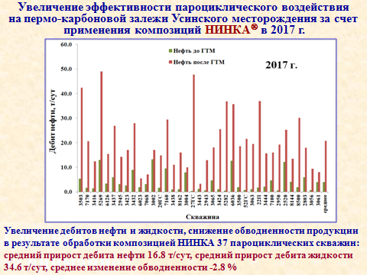
Увеличение нефтеотдачи композициями НИНКА® на основе ПАВ

Slide 18
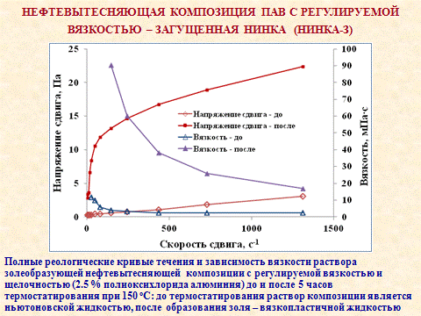
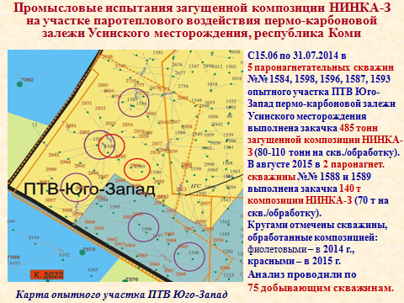
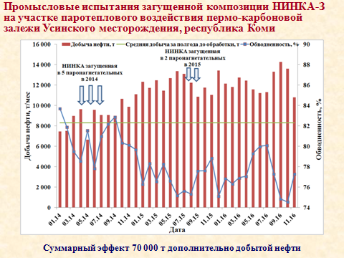
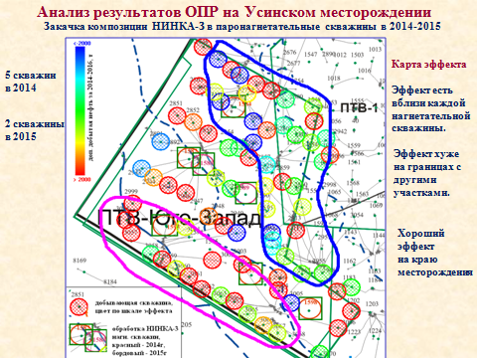
Увеличение нефтеотдачи композицией ПАВ с регулируемой вязкостью

Slide 19
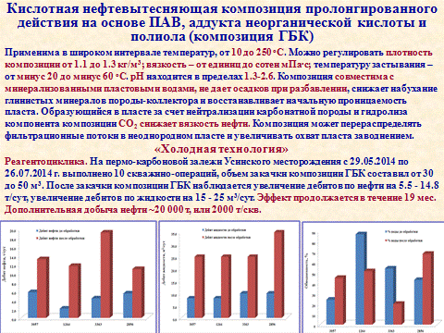
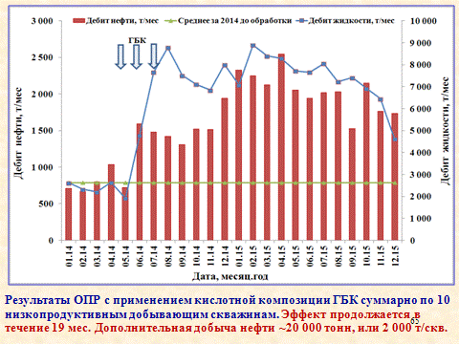

Кислотная нефтевытесняющая композиция пролонгированного действия на основе ПАВ, аддукта неорганической кислоты и полиола (композиция ГБК)

Slide 21
Комплексные технологии повышения нефтеотдачи гелями и ПАВ

Slide 22


Применение ПЦО на пермокарбоновой залежи Усинского месторождения
Основной РД: «Технологический регламент на проведение ПЦО скважин пермокарбоновой залежи Усинского месторождения», разработан в 2016 году в Филиале ООО «ЛУКОЙЛ-Инжиниринг» «ПермНИПИнефть»
Критерии применимости метода ПЦО
Эффективность ПЦО за 2009-2018 гг.
Массовое применение химических композиций в 2014-2018 гг.
Результаты применения хим. композиций при ПЦО
(доп.добыча нефти, тыс.т)
▪ За 2009-2018 гг. выполнено 676 ПЦО со средним приростом 11,1 т/сут, (доп. добыча нефти на 1 скважину – 1447 т.);
▪ Массовое применение химических композиций («ГАЛКА», «НИНКА», ОПР «МЕГА», «SEURVEY ORM») в 2014-2018 гг. привело к увеличению эффективности ПЦО (увеличение среднего прироста дебита нефти на 25-30 %)
▪ Наибольшая эффективность ПЦО отмечается в комбинации с применением композиции «НИНКА».

Slide 23
ТЕХНОЛОГИИ ПОВЫШЕНИЯ НЕФТЕОТДАЧИ:
гель-технологии для ограничения водопритока,
композиции ПАВ для разработки низкоприницаемых коллекторов и месторождений высоковязких нефтей
Преимущества технологий
Высокая технологическая и экономическая эффективность.
Технологии реализуются с использованием стандартного оборудования.
Все используемые реагенты – экологически безопасные доступные продукты многотоннажного промышленного производства.
Широкий спектр применимости:
- в широком интервале температур (2-320 ^{о}С), в том числе и для охлажденных пластов, и при паротепловом воздействии;
при высокой минерализации пластовых вод, до 300 г/л;
в зимних условиях, в арктических регионах, так как композиции имеют низкую температуру застывания (минус 20 – минус 60 ^{о}С);
- на различных стадиях разработки месторождений нефти, в том числе на поздней стадии;
- для пластов с полимиктовыми, карбонатными и другими коллекторами, различной структуры и проницаемости, в том числе для низкопроницаемых, высоконеоднородных, трещиноватых пластов, разрабатываемых заводнением или паротепловым воздействием.

Slide 24
ТЕХНОЛОГИИ ПОВЫШЕНИЯ НЕФТЕОТДАЧИ:
гель-технологии для ограничения водопритока,
композиции ПАВ для разработки низкоприницаемых коллекторов и месторождений высоковязких нефтей
Дополнительная добыча нефти составляет от 400 до 10 000 тонн нефти на одну обработку скважины (в среднем 1-3 тыс. тонн на 1 обработку).
Необходимое количество композиций на 1 обработку скважины – 20 - 300 т.
Цена 1 тонны композиции 10 – 90 тыс. руб.
Срок окупаемости затрат – 6-12 месяцев.
Технологии сданы ведомственным комиссиям и рекомендованы к промышленному использованию, реагенты разрешены к применению в нефтяной промышленности.
Начало промышленного использования первой технологии – 1986 г.
География освоенного рынка: Западная Сибирь, республика Коми.
Регионы, перспективные для реализации: Западная и Восточная Сибирь, Дальний Восток, респ. Коми, Китай, Вьетнам, Казахстан, ОАЕ, Оман, Германия.
Тип сотрудничества: Коммерческие соглашения с техническим содействием, финансовые ресурсы, хозяйственные договора, лицензионные соглашения, соглашения о передаче ноу-хау, договора об инжиниринговых услугах при опытно-промышленных испытаниях; организация опытно-промышленного и промышленного производства композиций.

Slide 25

Спасибо за внимание !

